Slide 1
Quantidade ideal
de acionamentos
Qual é a quantidade ideal de acionamentos em relação ao engajamento?
Breno M/ Maio

Slide 2
O que é acionamento?

Slide 3
Cada acionamento é uma interação com o cliente a fim de cobrar a dívida por meio de canais digitais
(ex: WhatsApp e e-mail).
Referência: https://negocieonline.com.br/acionamento-digital/
https://documentacao.senior.com.br/gestaoempresarialerp/7.0.0/backoffice/financas/acionamento-cliente/acionamento-cliente.htm#:~:text=O%20acionamento%20de%20um%20cliente,visita%20diretamente%20na%20resid%C3%AAncia%20dele.

Slide 4
O que é engajamento?

Slide 5
“O significado de engajamento é envolvimento, interação e relacionamento com a marca...”
Rafael Rez, autor do bestseller "Marketing de Conteúdo: A Moeda do Século XXI"
Referência: https://novaescolademarketing.com.br/o-que-e-mesmo-engajamento/

Slide 6
E como medimos o engajamento para relacionar à quantidade ideal de acionamentos por cliente?

Slide 7
A medida escolhida foi o DSP (Dias sem pagamento)
ao invés do DSPP (Dias sem pagamento do principal). Por quê?
O DSP é a métrica mais associada com o desengajamento do cliente em relação ao negócio, porque o cliente não está usando a maquininha de cartão.
O DSPP é uma métrica que pode ser muito influenciada por eventos aleatórios em uma situação que o pagamento se aproxima do principal e, por acaso, ultrapassa-o, zerando o DSPP.
O DSPP não demonstra, pela definição de engajamento, a “morte” do cliente, porque ele continua interagindo com a empresa, mesmo que minimamente.
Se para cada cliente há diversos DSP ao longo da jornada. Como o DSP será escolhido?

Slide 8
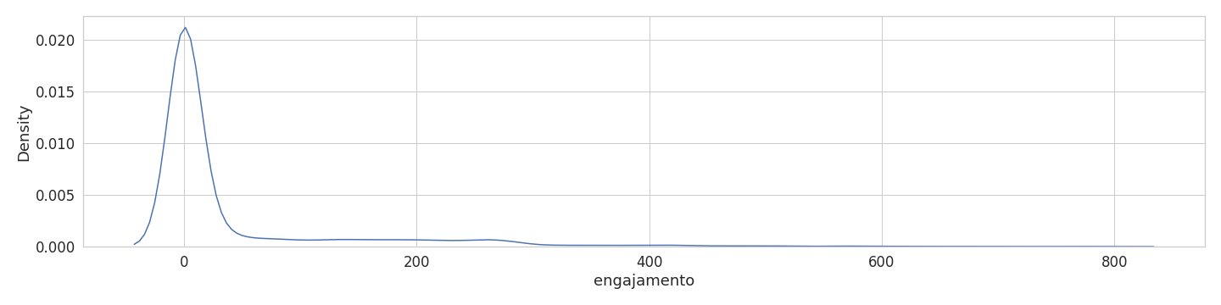
Engajamento = DSP mais antigo – DSP mais recente
Gráfico KDE do engajamento
O engajamento dos clientes está próximo de 0, o que significa que fica extremamente difícil avaliar o engajamento por valores numéricos discretos, por quê? Por um motivo:
O engajamento foi calculado a partir da primeira data registrada do contrato de empréstimo subtraída pela última data. Isso gerou um viés de quanto mais dias o cliente deixar de pagar e voltar a pagar novamente é algo melhor que deixar de pagar alguns dias e voltar a pagar novamente, o que está errado, porque não representam a maior parte da distribuição amostral.

Slide 9
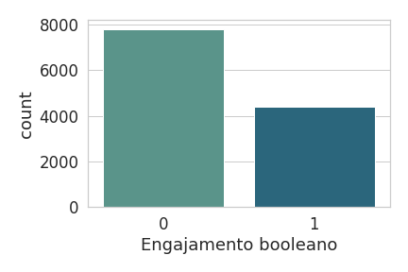
Engajamento = 1, se (DSP mais antigo – DSP mais atual)>0.
Engajamento = 0, se (DSP mais antigo – DSP mais atual)<=0.
Pesos iguais entre clientes que pagaram depois de dias e outros, depois de meses.
Qual é a relação entre o engajamento booleano e a quantidade de campanhas?

Slide 10
Quantidade de campanhas totais x Engajamento booleano

Slide 11
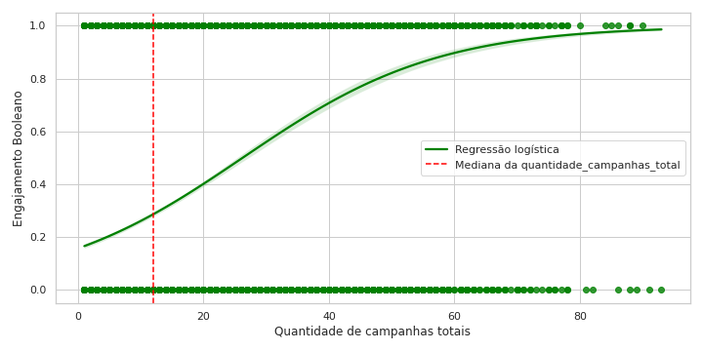
Regressão logística
Quanto mais campanhas totais, melhor é o engajamento.
A mediana da quantidade de campanhas totais é 12.
Para a quantidade de campanhas totais, o valor-p é menor ou igual a 0.05.
Na prática, o cliente perde engajamento com o tempo, como será esse problema em uma curva de sobrevivência?

Slide 12
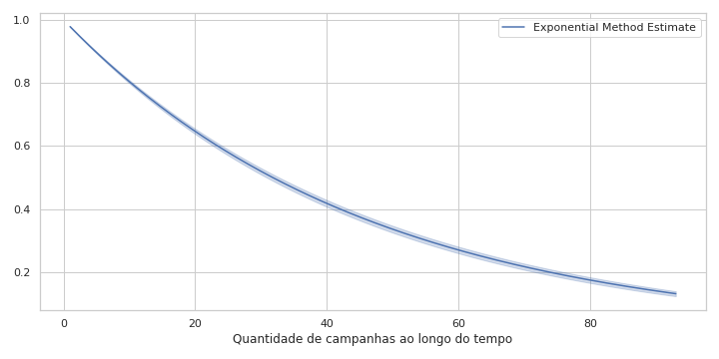
Modelo de sobrevivência – Método exponencial
O método exponencial foi escolhido, porque estabelece a probabilidade de clientes que nunca desengajaram ao longo das campanhas acumuladas.
No modelo de sobrevivência, notamos que quanto mais campanhas se passam, menor a probabilidade do cliente estar engajado.
Se sobrepormos a regressão logística e o modelo de sobrevivência, descobriremos a quantidade ideal de campanhas?

Slide 13
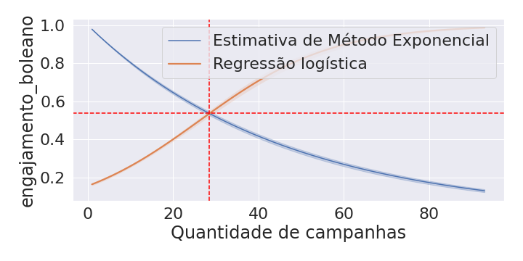
Qtd. de campanhas totais = Qtd. de campanhas acumuladas
Na prática a quantidade de campanhas totais será equivalente à quantidade de campanhas acumuladas.
A quantidade ideal de campanhas é 29, porque o cruzamento entre a regressão logística e o método exponencial é a concordância dos dois modelos em relação à quantidade de campanhas totais e acumuladas em relação à probabilidade de ter engajamento.
Gráfico da quantidade de campanhas totais x engajamento booleano
x Engajamento booleano
E como se comportam as curvas de sobrevivência por segmento?

Slide 14
Quantidade de campanhas totais
x Engajamento booleano
por segmento

Slide 15
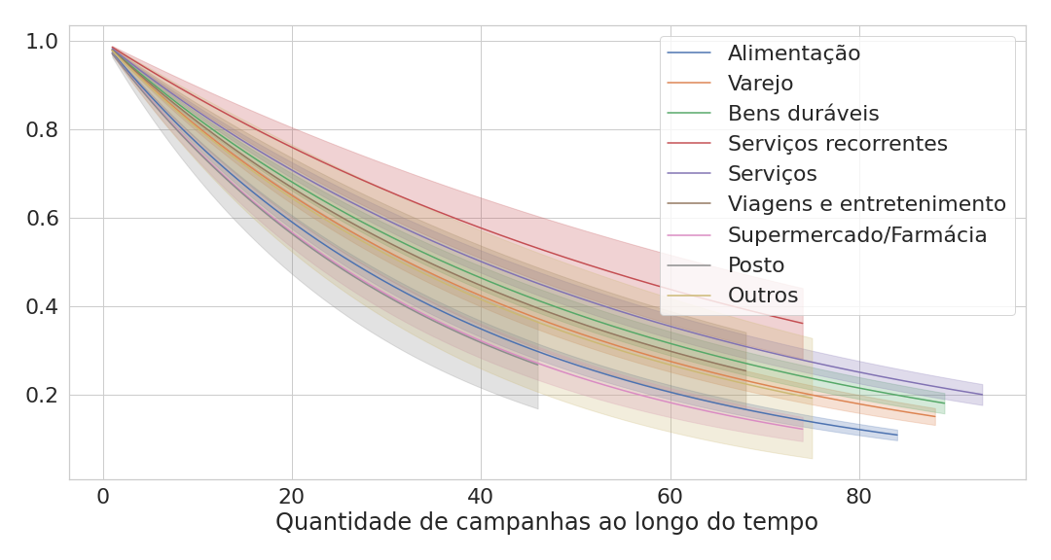
Método Exponencial por segmento
É difícil de visualizar.
Provavelmente as curvas muito próximas são iguais. Aplicarei o teste de pairwise LogRank para ter certeza.

Slide 16
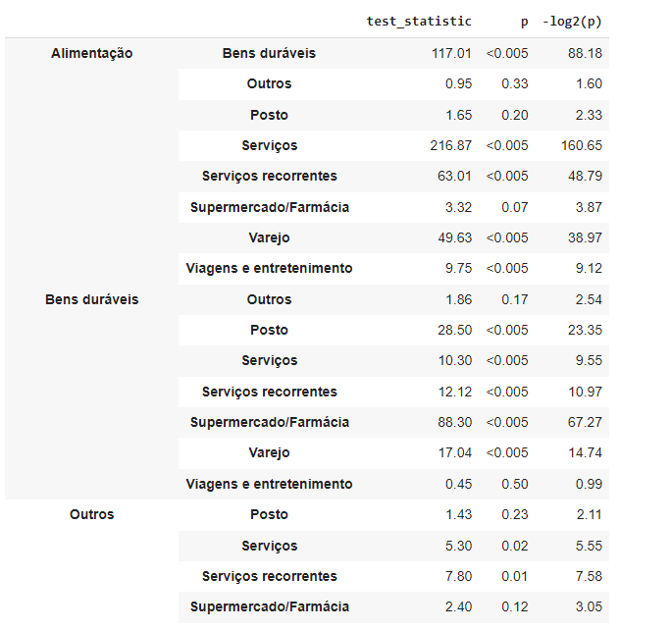
Pairwise LogRank Test
De acordo com o valor-p>0.05, decidi fazer os seguintes agrupamentos de segmento já que não há diferença significativa.
Grupo 1: Alimentação, Supermercado/Farmácia, Posto e Outros.
Grupo 2: Varejo e Viagens e entretenimento
Grupo 3: Serviços
Grupo 4: Serviços Recorrentes
Grupo 5: Bens Duráveis
Como ficaria esse segmento agrupado pelo método exponencial?

Slide 17
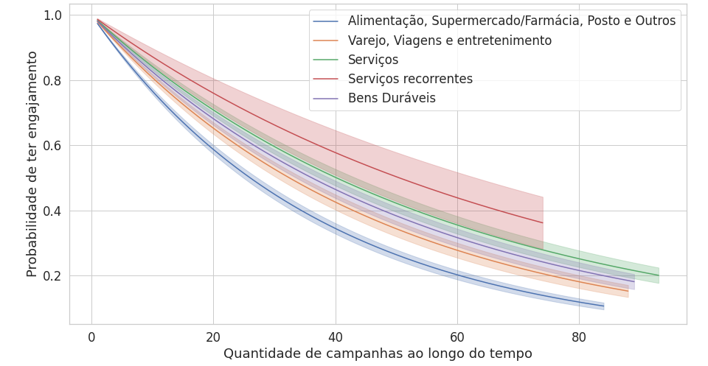
Qtd. de campanhas ao longo do tempo x Engajamento booleano por segmento agrupado
E como fica o pairwise LogRank Test?

Slide 18
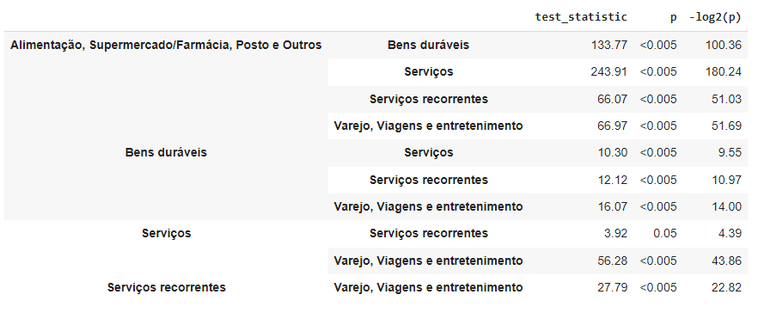
Pairwise LogRank Test
O teste de pairwise LogRank deu valor-p<=0.05 para todos os segmentos agrupados. Logo, todos os agrupamentos foram estatisticamente relevantes em relação à curva de sobrevivência.

Slide 19
Quantidade de campanhas totais
x Engajamento booleano
por segmento agrupado

Slide 20
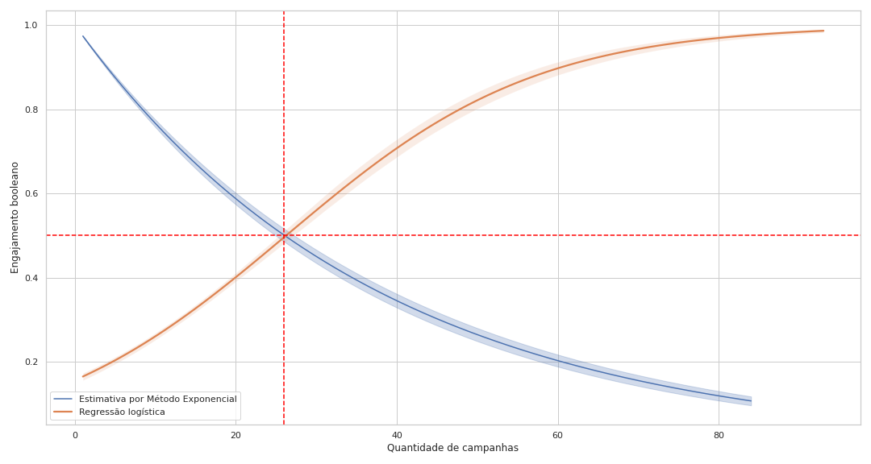
Qtd. de campanhas ao longo do tempo x Engajamento booleano por Alimentação, Supermercado/Farmácia, Posto e Outros
Os clientes no segmento Alimentação, Supermercado/Farmácia, Posto e Outros têm uma probabilidade de 50% de se tornarem engajados quando há 26 campanhas totais e acumuladas.

Slide 21
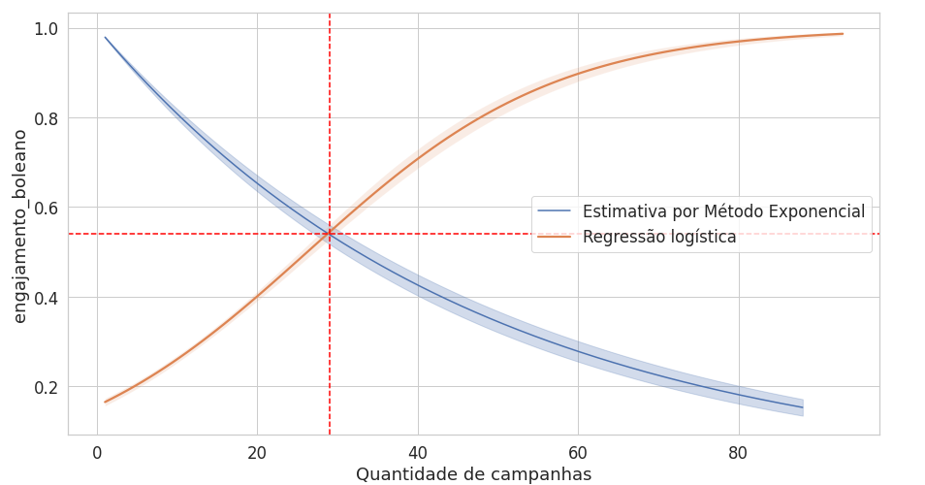
Qtd. de campanhas ao longo do tempo x Engajamento booleano por Varejo, Viagens e entretenimento.
Os clientes no segmento Varejo, Viagens e entretenimento têm uma probabilidade de 54% de se tornarem engajados quando há 29 campanhas totais e acumuladas.

Slide 22
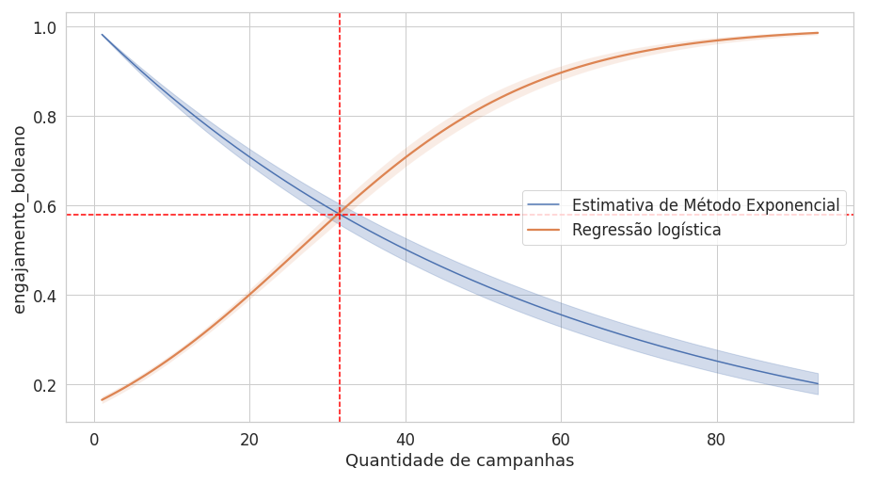
Qtd. de campanhas ao longo do tempo x Engajamento booleano por Serviços.
Os clientes no segmento agrupado Serviços têm uma probabilidade de 58% de se tornarem engajados quando há 32 campanhas totais e acumuladas.

Slide 23
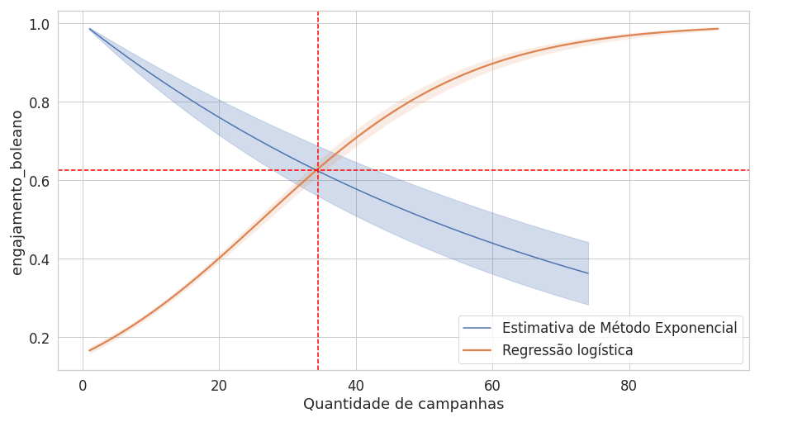
Qtd. de campanhas ao longo do tempo x Engajamento booleano por Serviços Recorrentes.
Os clientes no segmento Serviços recorrentes têm uma probabilidade de 62,5% de se tornarem engajados quando há 34 campanhas totais e acumuladas.

Slide 24
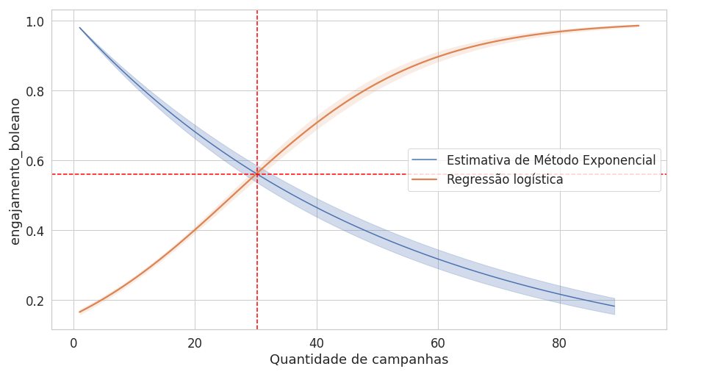
Qtd. de campanhas ao longo do tempo x Engajamento booleano por Bens duráveis.
Os clientes no segmento Bens duráveis têm uma probabilidade de 56% de se tornarem engajados quando há 30 campanhas totais e acumuladas.

Slide 25
Quantidade de campanhas totais
x Quantidade de acionamentos totais

Slide 26
quantidade_campanhas_total | quantidade_acionamentos_total | quantidade_acionamentos_total/ quantidade_campanhas_total
201870 | 403740 | 2
A quantidade de acionamentos totais é o dobro da quantidade de campanhas totais.
Para encontrar a quantidade de acionamentos ideal basta multiplicar a quantidade de campanhas ideal, que é 29, por 2.

Slide 27
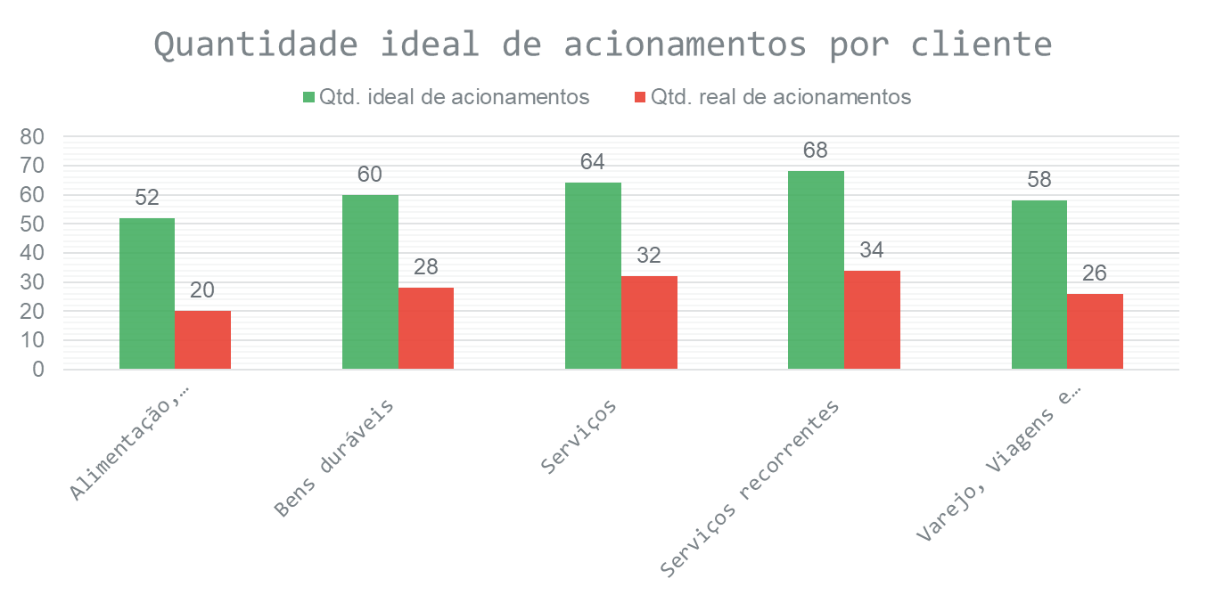
Qual é a quantidade ideal de vezes que um cliente deve ser acionado?

Slide 28
Obrigado!

